Slide 1
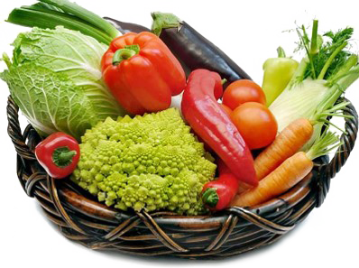
Познавательный, творческий проект «Огород на подоконнике»
Разработала: Старшая группа № 4
Воспитатель: Стряпухина И.С.

Slide 2
Вид проекта
Познавательный, творческий.
Цель проекта
Формирование у детей интереса к опытнической и исследовательской деятельности по выращиванию культурных растений в комнатных условиях.

Slide 3
Задачи
Расширить знания детей о культурных и дикорастущих растениях.
Продолжить знакомить детей с особенностями выращивания культурных растений (салат, лук, укроп, петрушка, мята, цветы (тюльпаны, бархатцы, бегония, гербера, бальзамин);
Обобщать представление детей о необходимости света, тепла, влаги почвы для роста растений.
Продолжать формировать умение детей ухаживать за растениями в комнатных условиях.
Способствовать развитию творческих способностей у детей; поощрять разнообразие детских работ.
Развивать чувство ответственности за благополучное состояние растений (полив, взрыхление, прополка сорняков)
Продолжать развивать наблюдательность – умение замечать изменения в росте растений, связывать их с условиями, в которых они находятся, правильно отражать наблюдения в рисунке.
Воспитывать уважение к труду, бережное отношение к его результатам.
Развивать познавательные и творческие способности.

Slide 4
Участники проекта
Дети
Родители
Воспитатель
Сроки
2 месяца: март – апрель.

Slide 5
Предполагаемый результат
Дети познакомятся с культурными и дикорастущими растениями.
С помощью опытнической работы дети получат необходимые условия для роста растений.
С помощью исследовательской работы дети должны будут выявить многообразие и разнообразие посевного материала.
У детей будет формироваться бережное отношение к растительному миру.
Формирование у детей уважительного отношения к труду.
Создание в группе огорода на подоконнике.
Создание дневника наблюдений для фиксации наблюдений за растениями в огороде на подоконнике.
Активное участие родителей в реализации проекта.

Slide 6
Этапы работы над проектом
Подготовительный: определение цели и задач проекта, сбор информационного материала, создание условий для организации работы в «огороде на окне»– 1 – 2 неделя марта.
Основной (или этап реализации проекта): проводятся запланированные мероприятия для реализации проекта(беседы, опыты, эксперименты, творческая деятельность, рассматривание иллюстраций, чтение) – 3 – 4 неделя марта, 1 - 4 неделя апреля.
Заключительный: подводятся итоги, подготавливается презентация, итоговая беседа – 2 – 3 неделя мая.

Slide 7
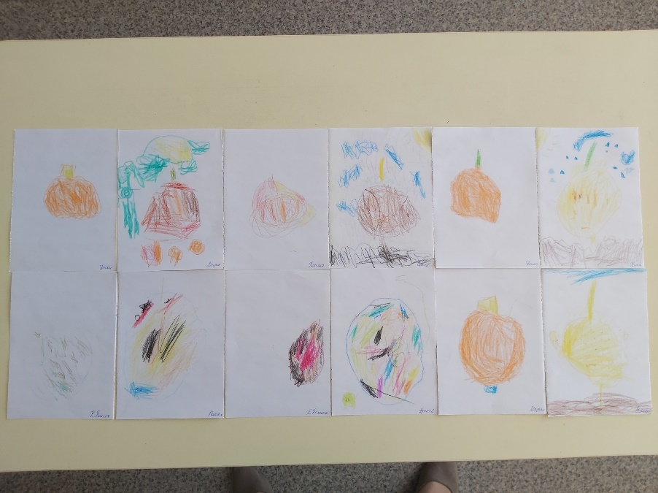
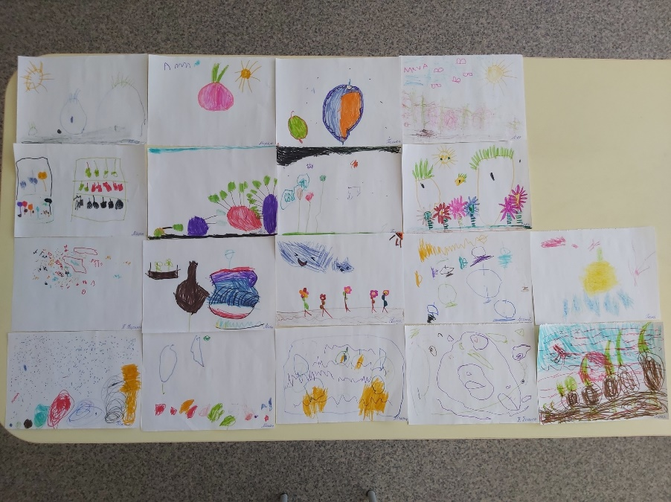
мир глазами детей

Slide 8
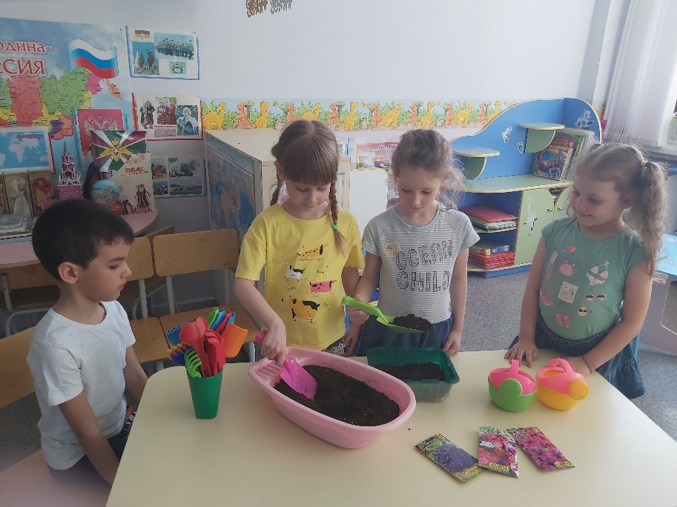
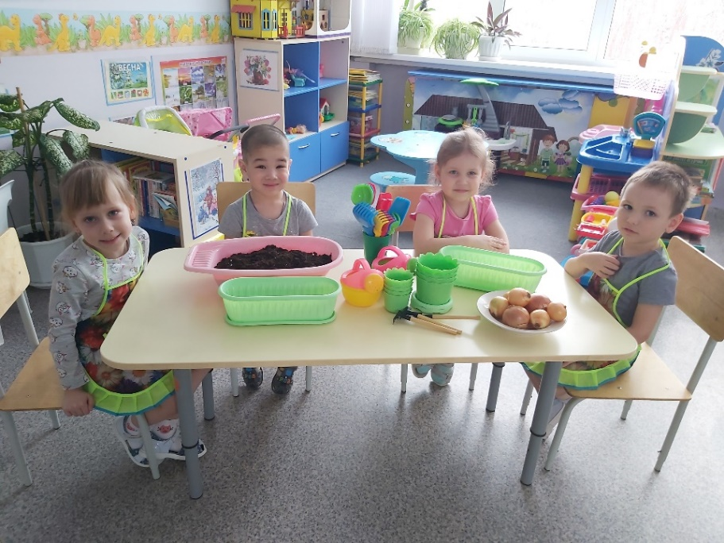
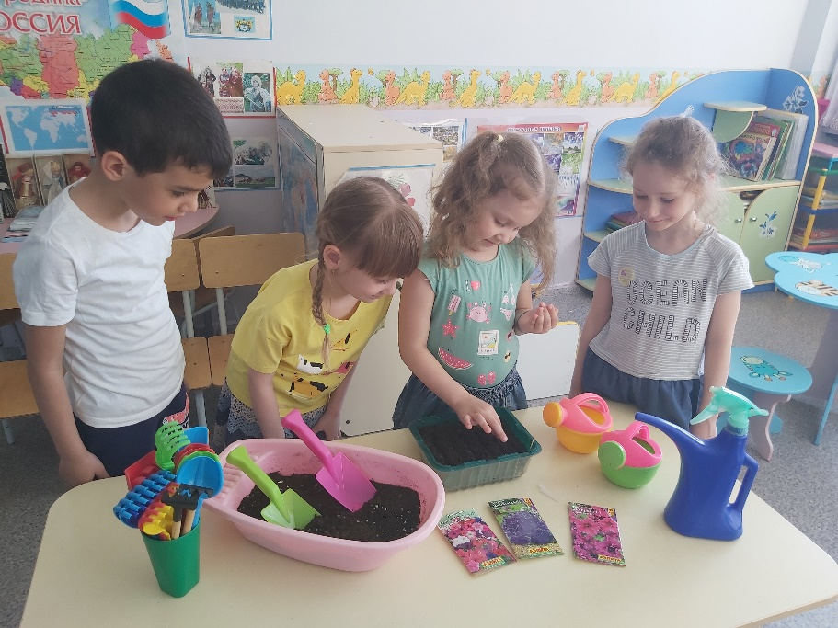
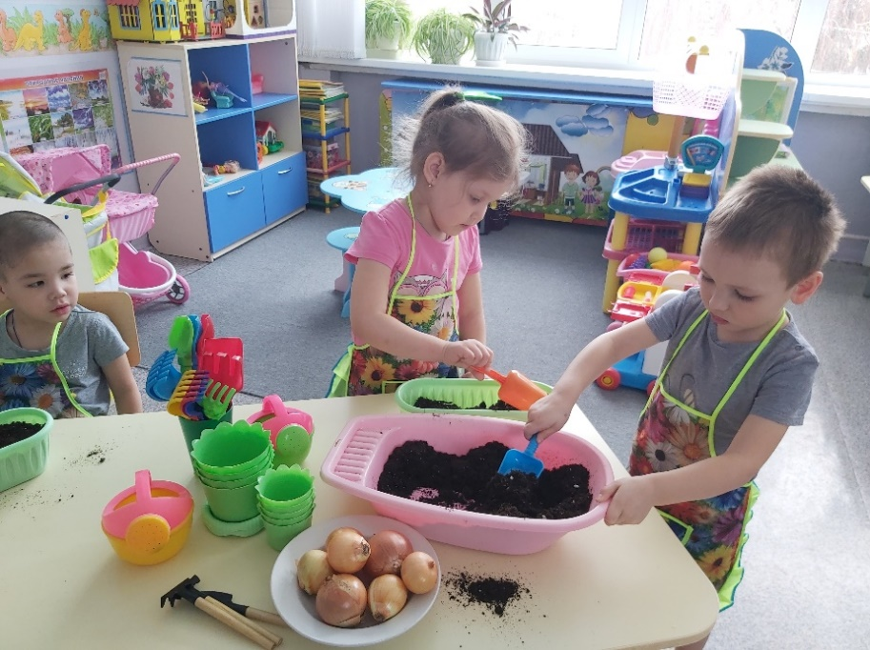
Сажаем растения

Slide 9
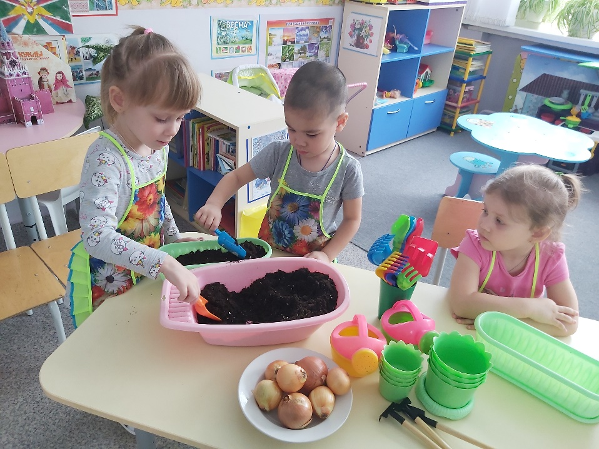
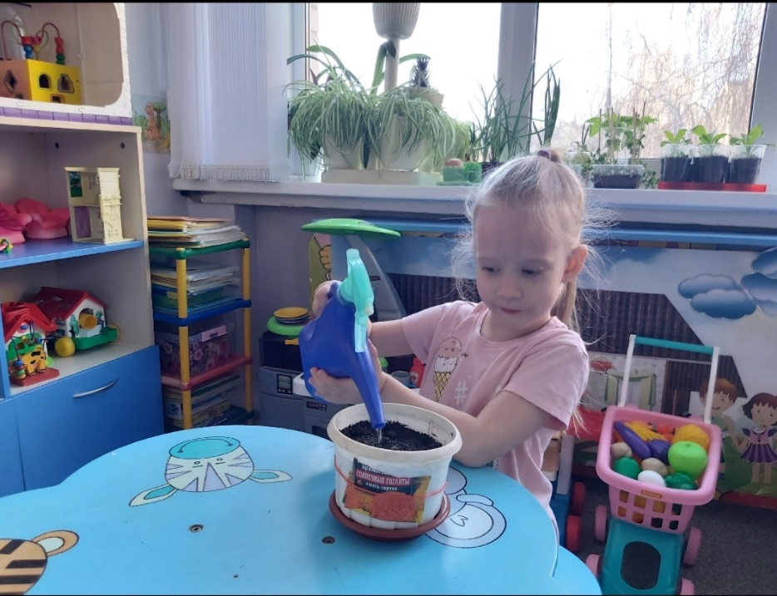
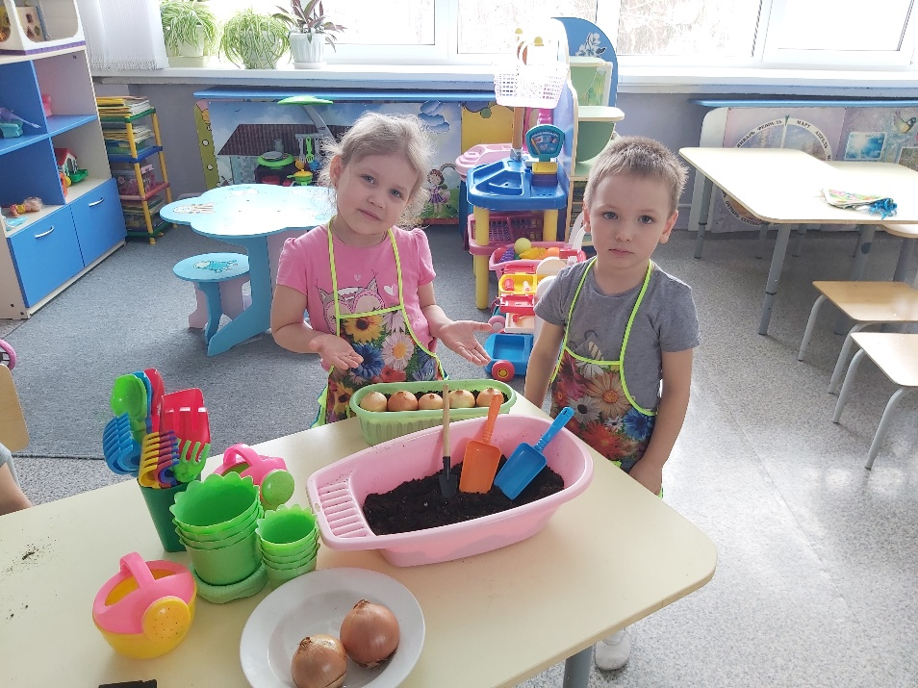
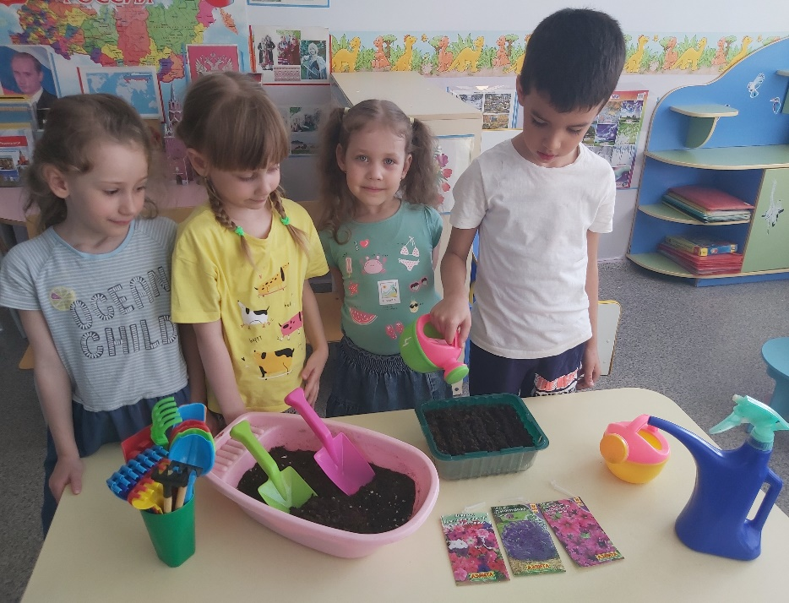
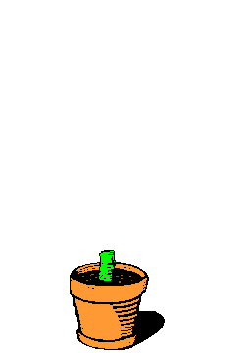

Slide 10
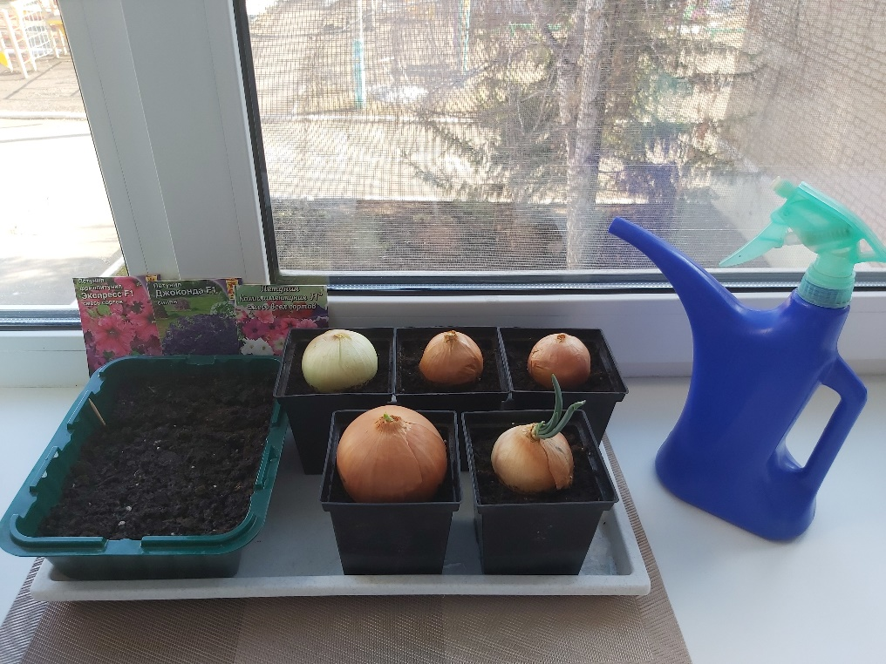
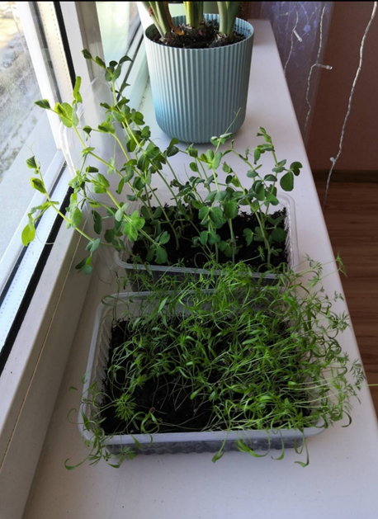
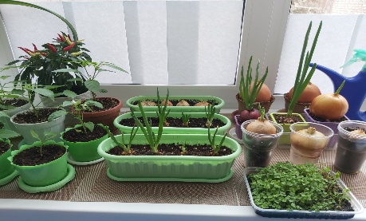
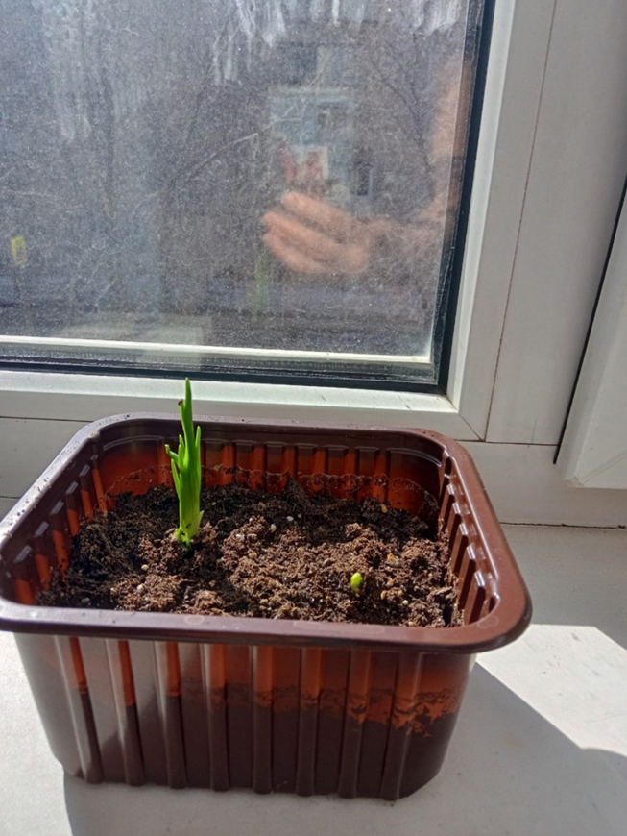
Взошли первые ростки

Slide 11
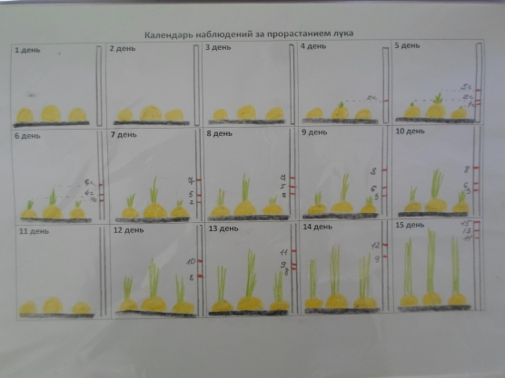
Дневник наблюдения

Slide 12
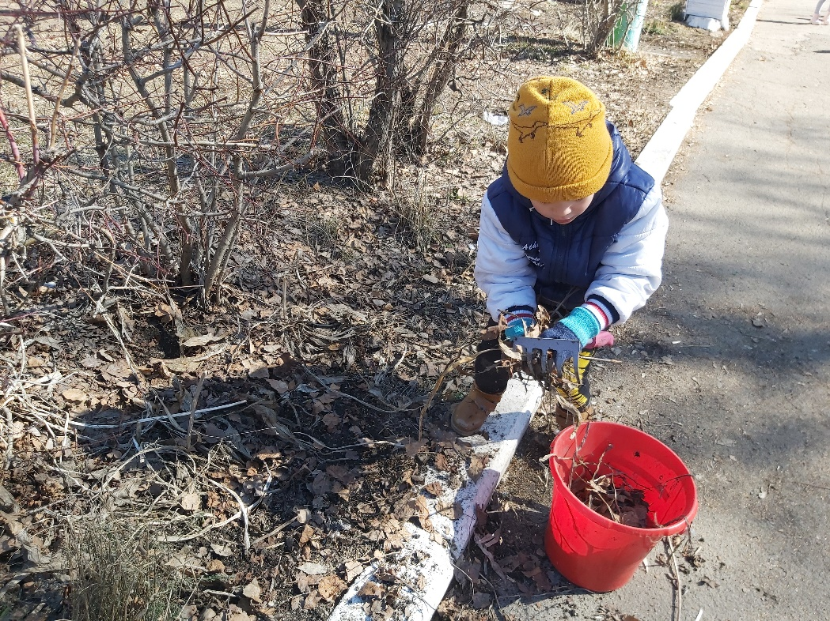
Подготовка клумб для посадки цветов

Slide 13
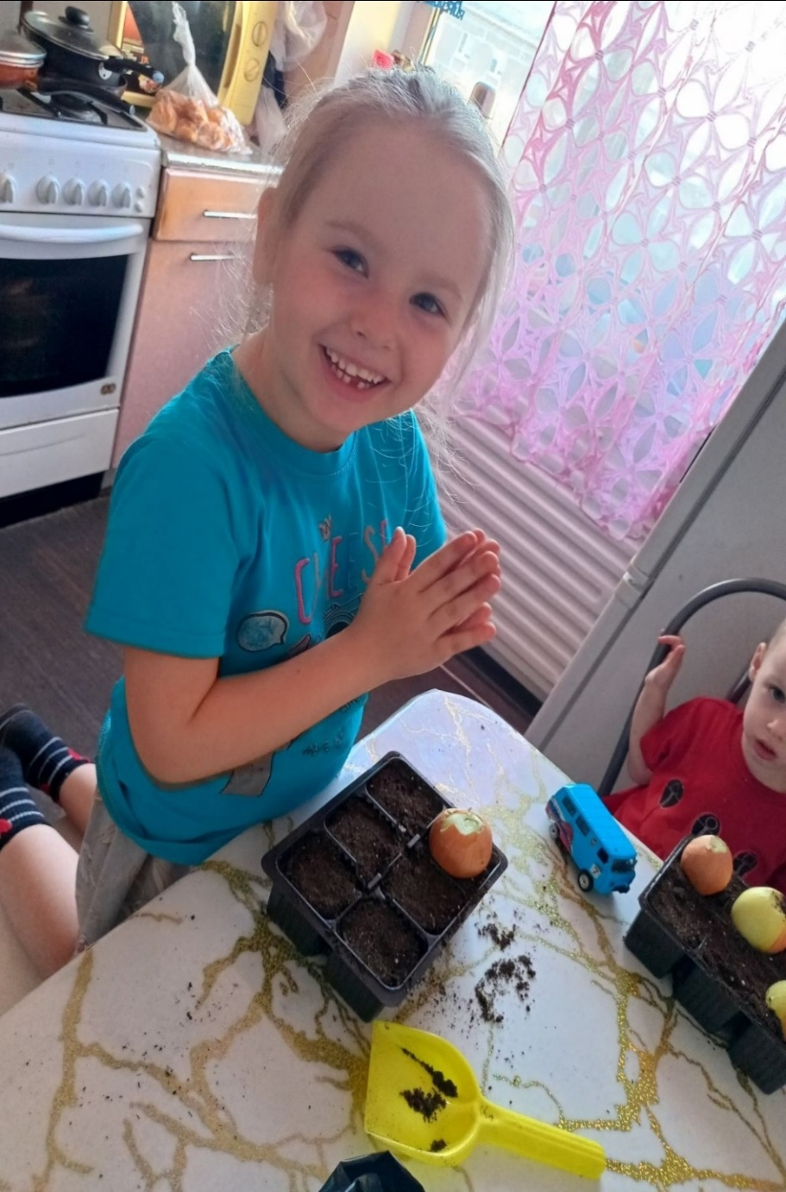
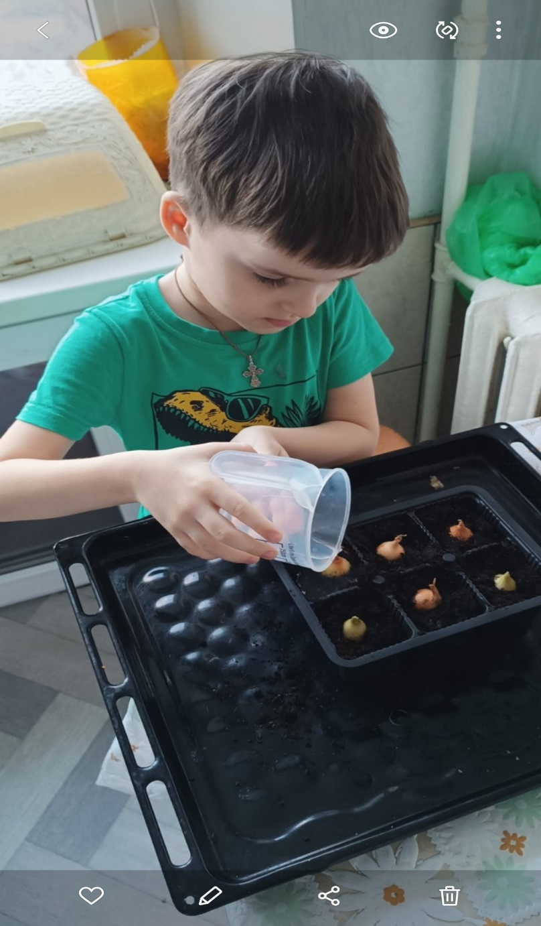
Родители наши помощники!

Slide 14
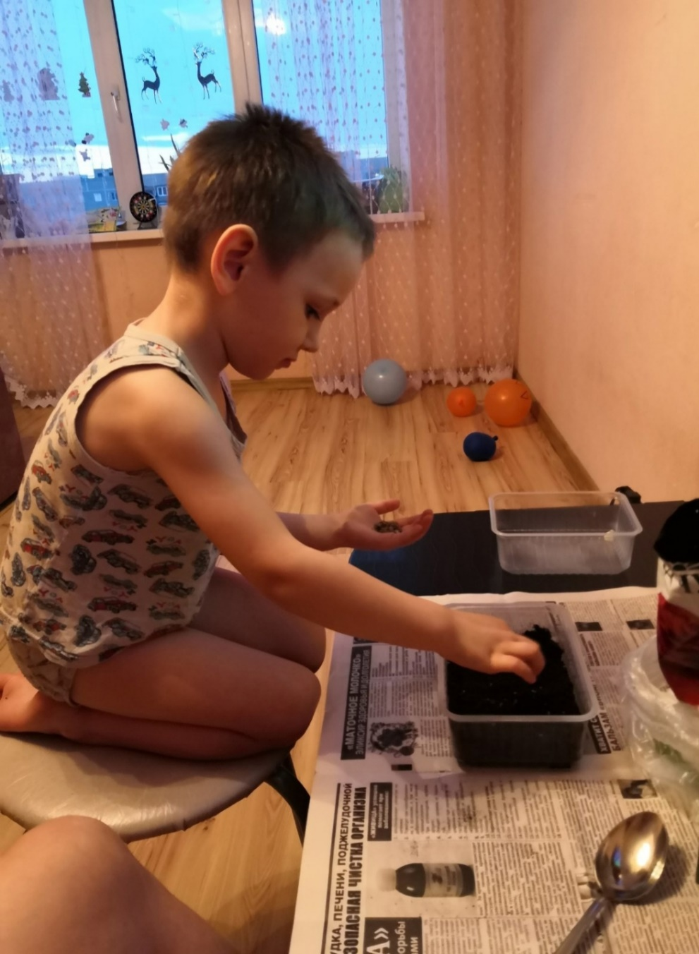
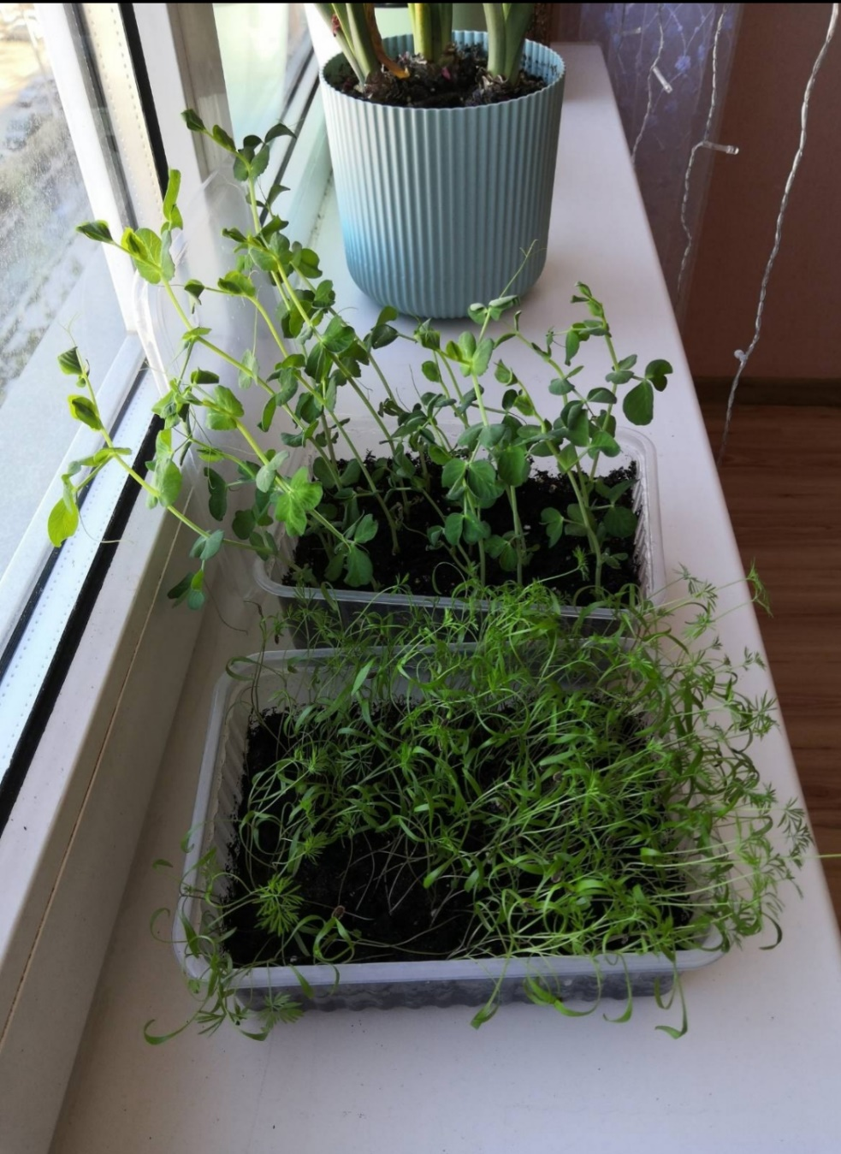

Slide 15
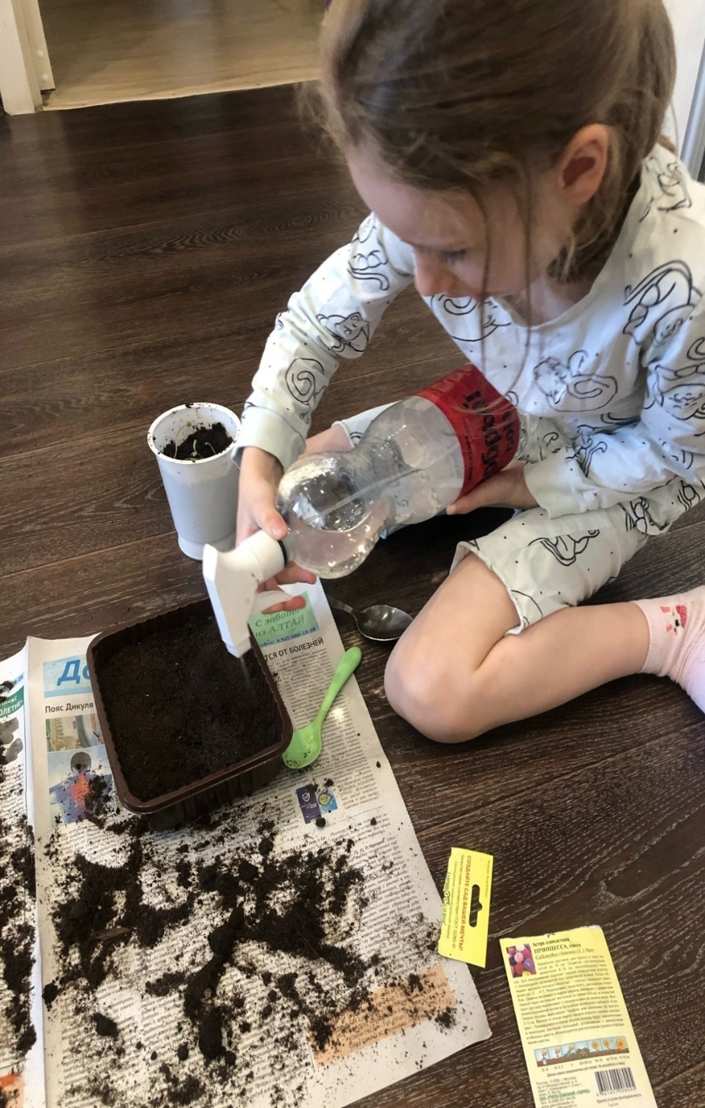
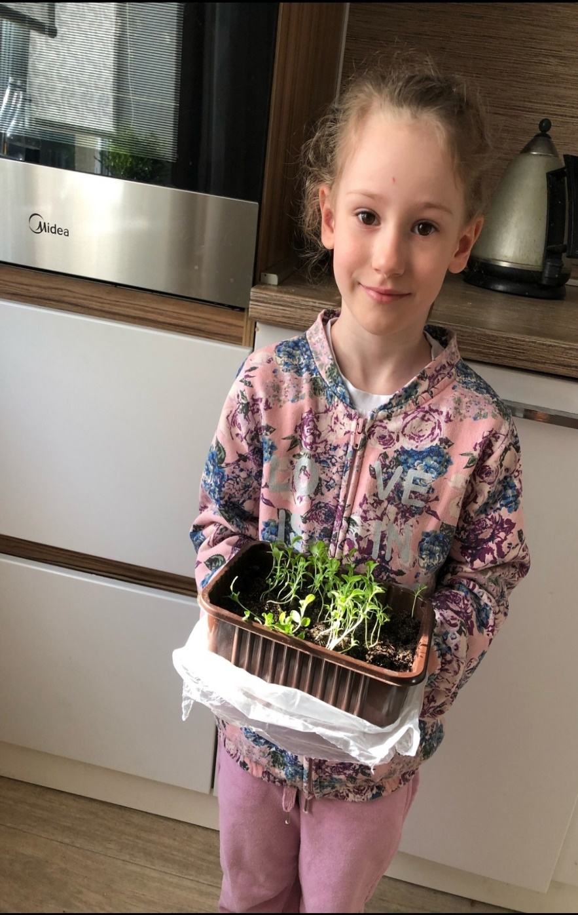

Slide 16
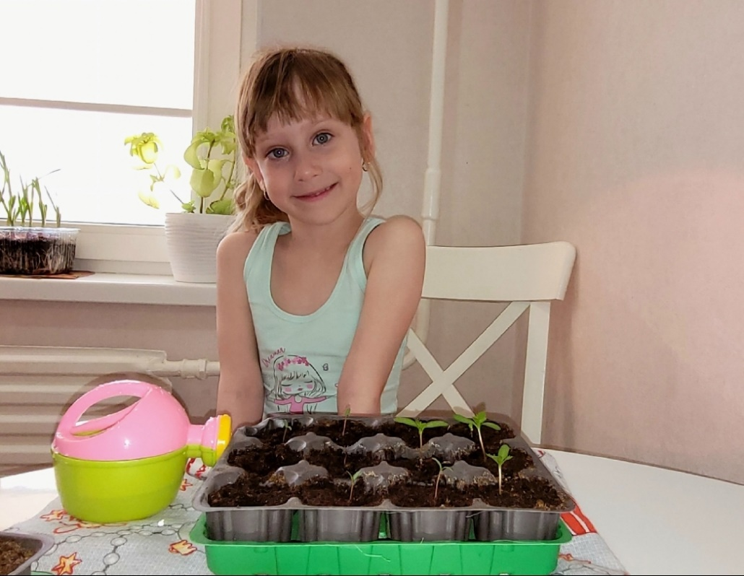
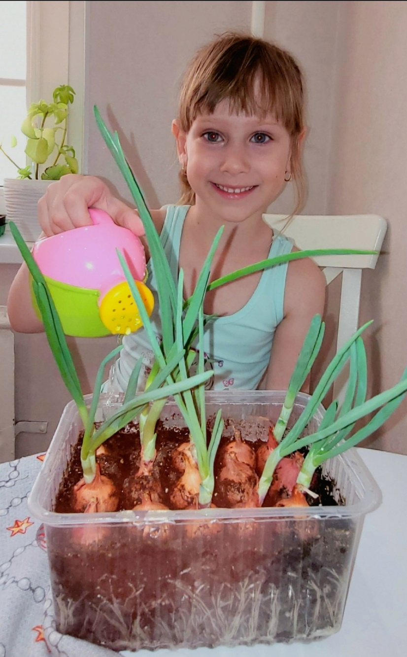
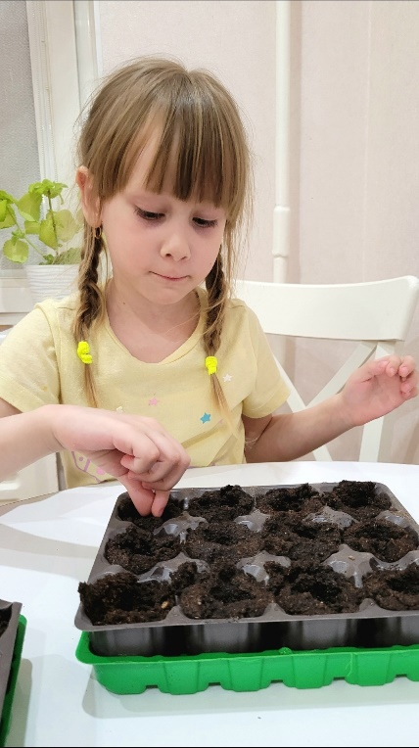

Slide 17
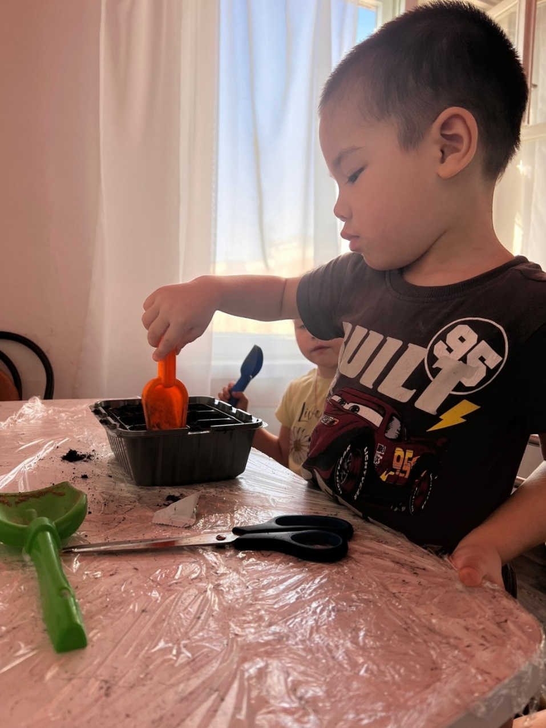

Slide 18
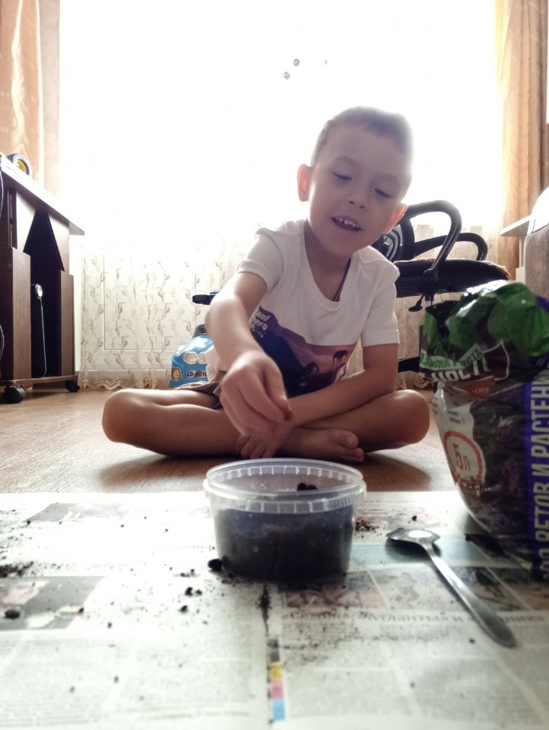
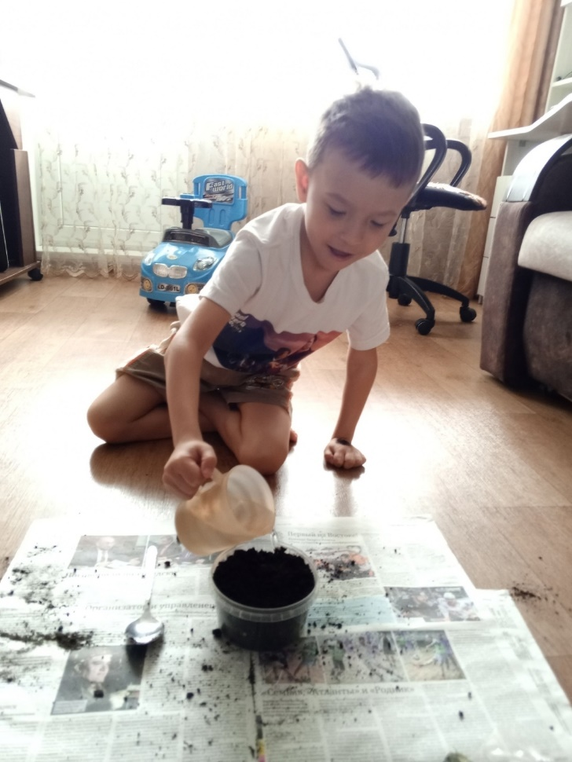
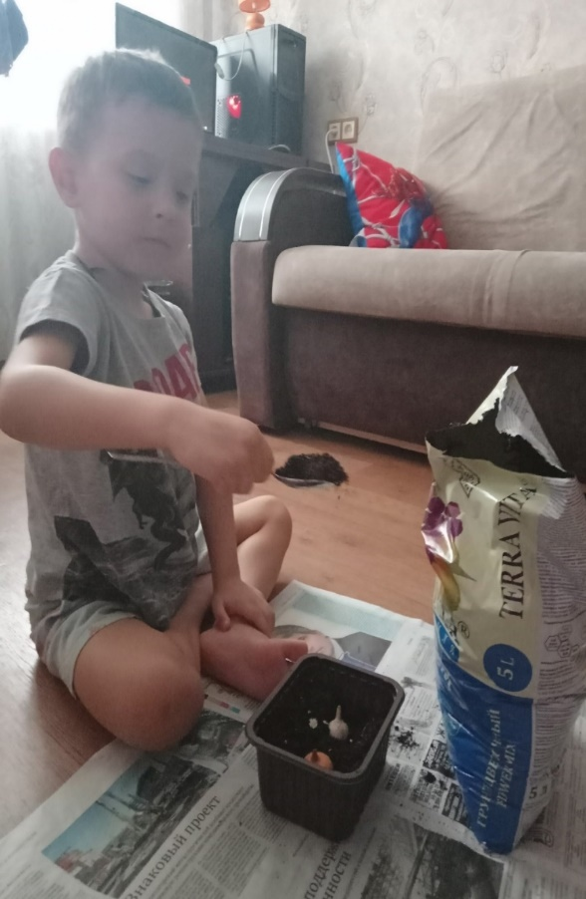

Slide 19
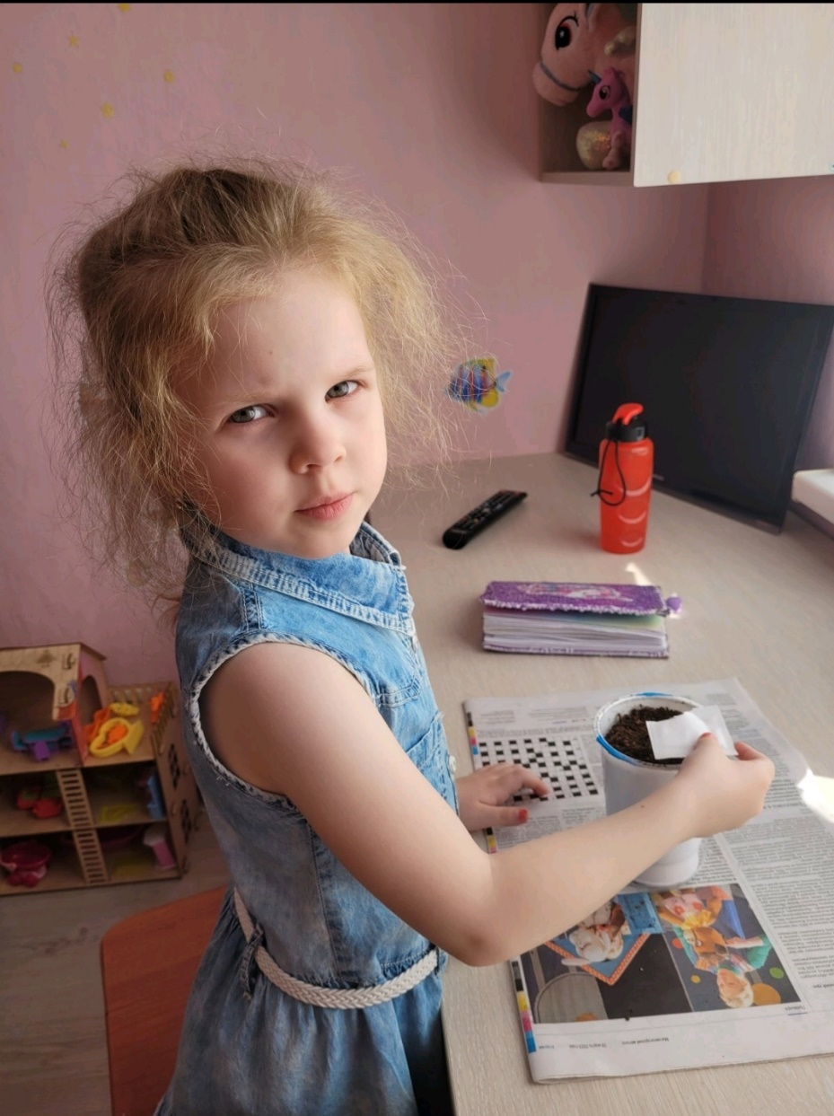
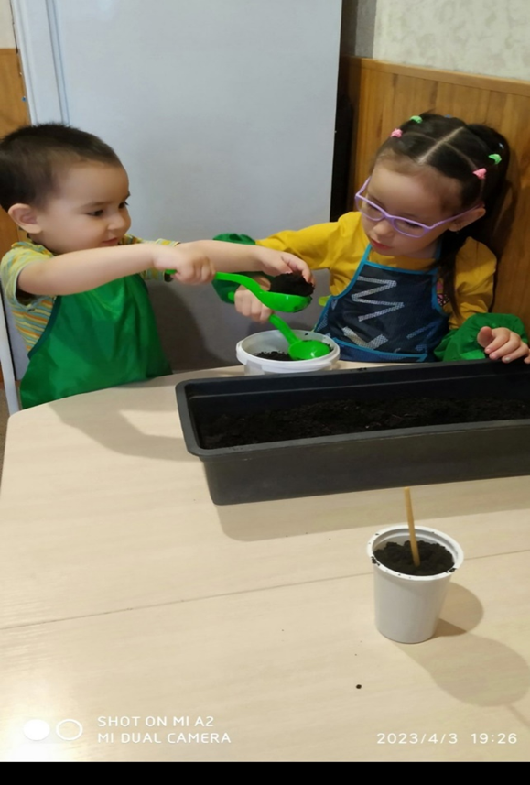

Slide 20
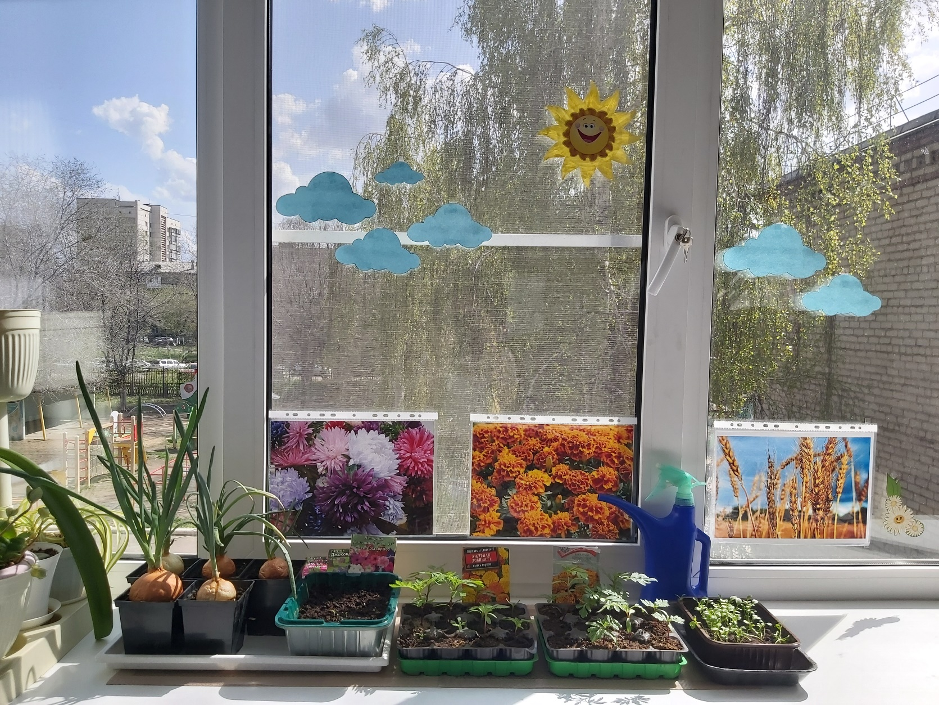
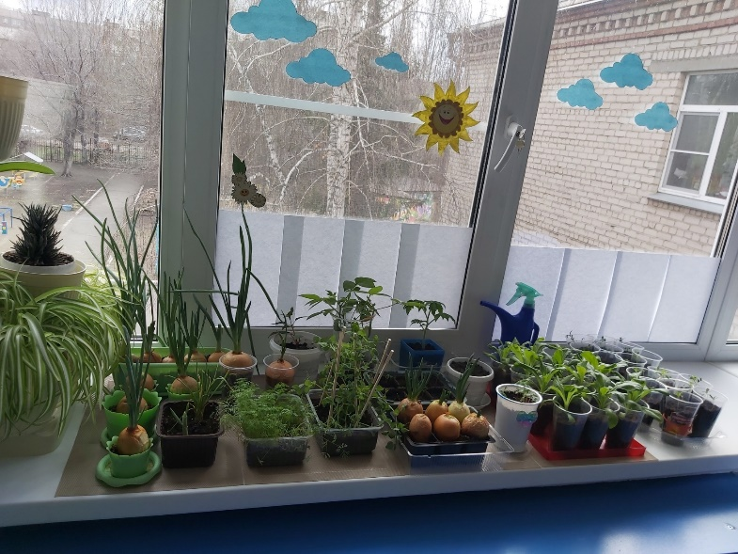
Результат наших трудов

Slide 21
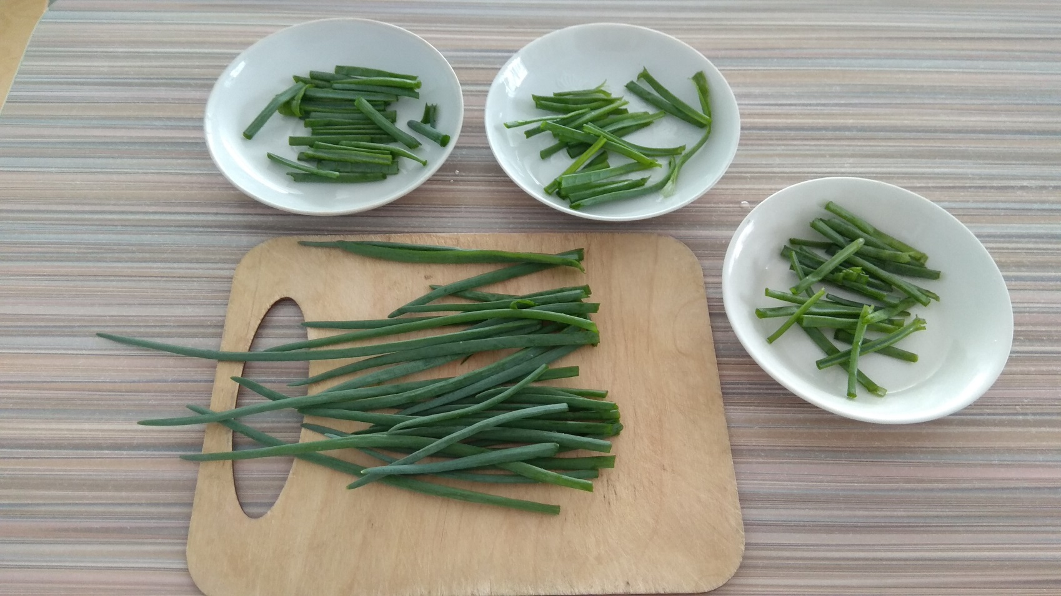
Сбор урожая

Slide 22
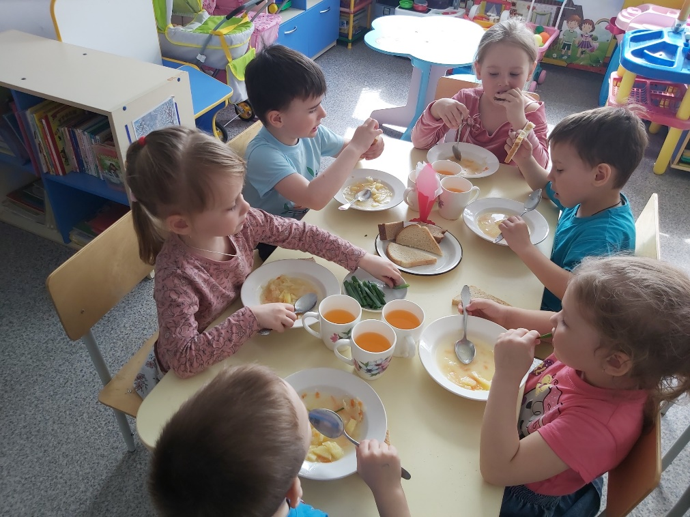
Приятного аппетита!

